Slide 1

机械原理
泰州学院
及其计算机辅助

Slide 2
4
章
第
凸轮机构及其设计

Slide 3

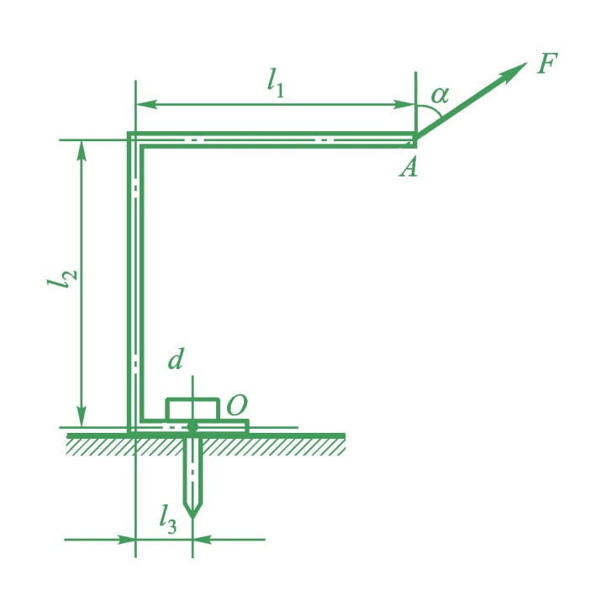
4.1 凸轮机构的应用及分类

Slide 4
本章学习目标
1
了解凸轮机构的分类及应用，从动件常用的运动规律及从动件运动规律的选择原则；
2
掌握在确定凸轮机构的基本尺寸时应考虑的主要问题（包括压力角对尺寸的影响、压力角对凸轮受力情况、效率和自锁的影响及失真等问题）；
3
掌握凸轮轮廓曲线的设计方法（以图解法为主）。

Slide 5
本章重点
盘形凸轮机构凸轮轮廓曲线的设计；
凸轮基圆半径与压力角及自锁的关系。

Slide 6
本章难点
凸轮廓线设计中所应用的“反转法”原理和压力角的概念。

Slide 7
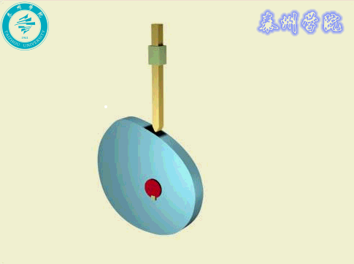
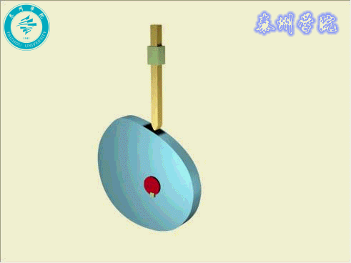
一、凸轮机构的组成
①凸轮机构由凸轮、从动件和机架组成，属于高副机构。
②凸轮是一个具有曲线轮廓或凹槽的构件，为主动构件。
从动件是被凸轮直接驱动的构件，有作直线往复运动的推杆和作往复摆动的摆杆两种。
机架
从动件
凸轮

Slide 8
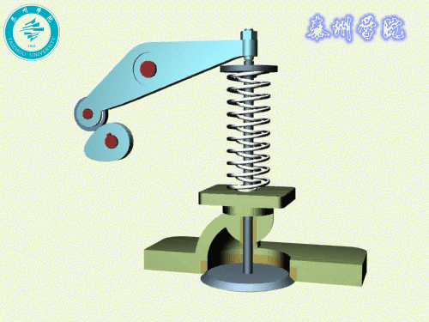
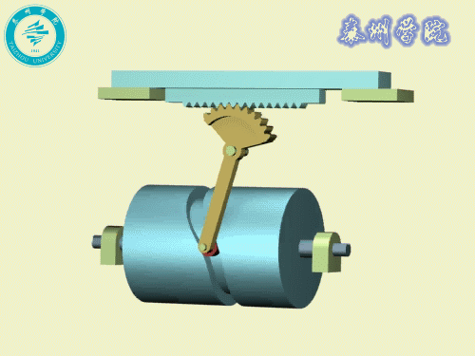
一、凸轮机构的组成
凸轮机构可将凸轮的连续转动转变为从动件的往复运动。（除移动凸轮外）
内燃机配气凸轮机构
自动机床进刀凸轮机构

Slide 9
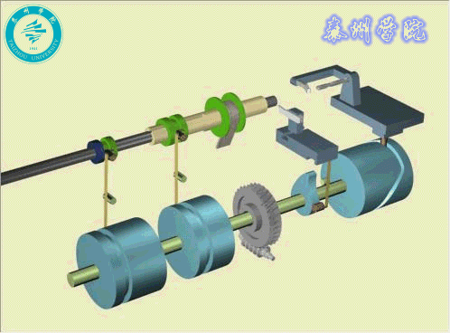
二、凸轮机构的特点
与平面连杆机构相比，凸轮机构有下列优点和缺点。

Slide 10
二、凸轮机构的特点
优点
①可使从动件实现任意的预期运动，可用于运动控制；
②结构简单、紧凑；
③设计容易。

Slide 11
二、凸轮机构的特点
缺点
①高副接触，传力小，易磨损；
②不易保持高副接触；
③加工较困难；
④从动件的行程不能过大。

Slide 12

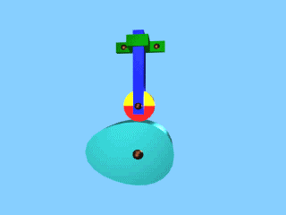
三、凸轮机构的分类
1
按两活动构件之间的相对运动特性分类
（1）平面凸轮机构
① 盘形凸轮
应用广泛，但从动件行程不能太大。

Slide 13
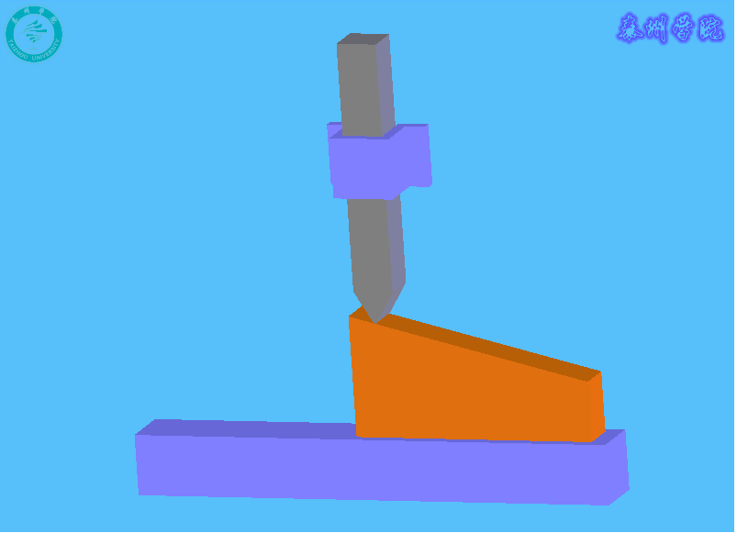
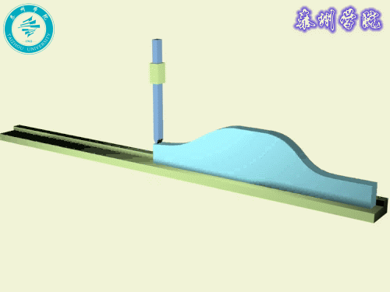
三、凸轮机构的分类
② 移动凸轮
可视为回转中心在无穷远处的盘状凸轮，凸轮相对机架作往复直线移动。

Slide 14
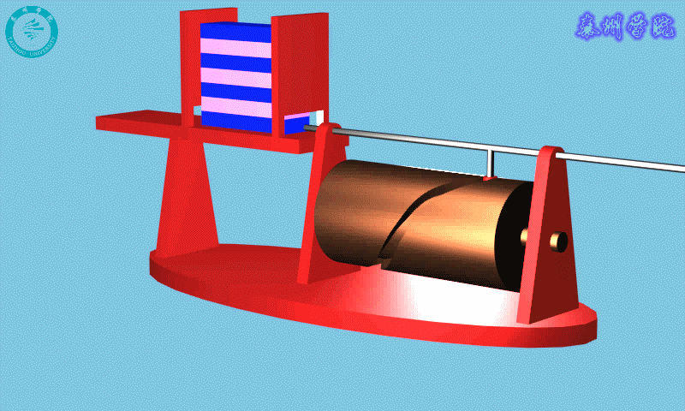
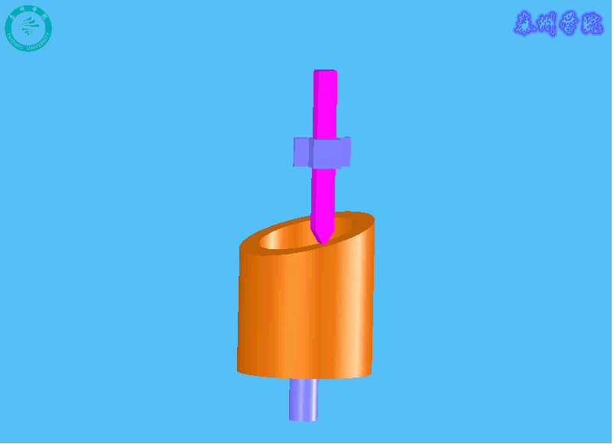
三、凸轮机构的分类
1
按两活动构件之间的相对运动特性分类
（2）空间凸轮机构
巧克力输送凸轮机构
回转式凸轮机构

Slide 15
三、凸轮机构的分类
1
按两活动构件之间的相对运动特性分类
（2）空间凸轮机构
可视为将移动凸轮卷成圆柱体而得，曲线轮廓可开在圆柱体端面上，也可在圆柱面上开曲线或凹槽。

Slide 16
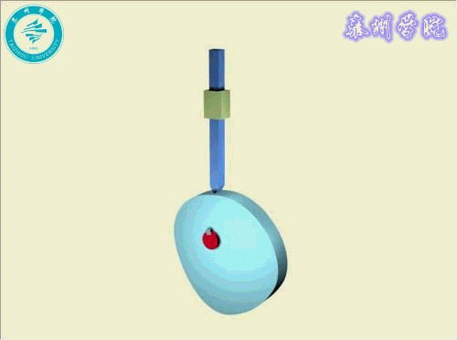
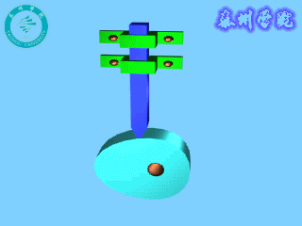
三、凸轮机构的分类
2
按从动件运动副元素形状分类
（1）直动尖底从动件
对心直动尖底从动件
偏置直动尖底从动件

Slide 17
三、凸轮机构的分类
2
按从动件运动副元素形状分类
（1）直动尖底从动件
点接触，易磨损；
用于仪表中的低速凸轮机构，是理论分析的基础。

Slide 18
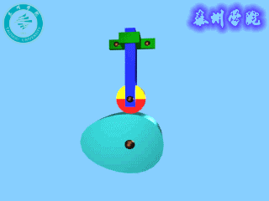
三、凸轮机构的分类
2
按从动件运动副元素形状分类
（2）直动滚子从动件
滚动摩擦，耐磨损，承载能力较大，应用广泛，用于中速场合。

Slide 19
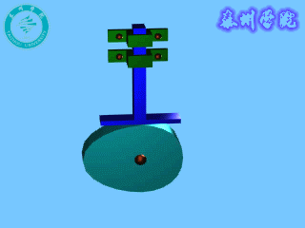
三、凸轮机构的分类
2
按从动件运动副元素形状分类
（3）直动平底从动件
易形成油膜，传力性能好，用于高速场合。

Slide 20
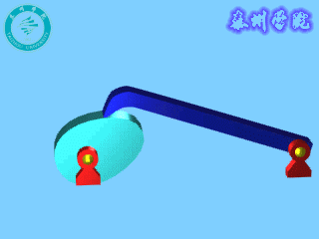
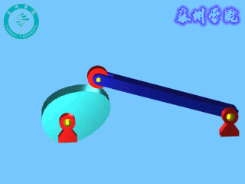
三、凸轮机构的分类
根据运动形式的不同，以上直动尖底从动件、直动滚子从动件、直动平底从动件还可分为摆动从动件和平面复杂运动从动件。
摆动尖底从动件
摆动滚子从动件

Slide 21
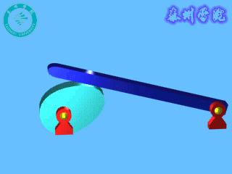
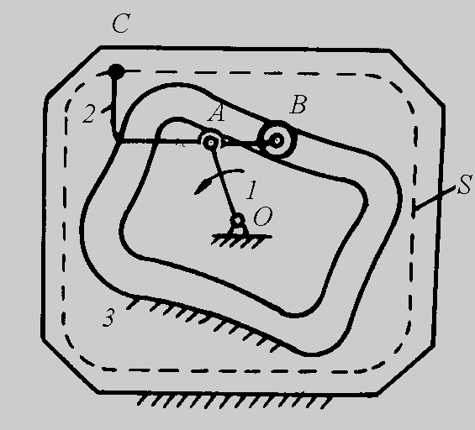
三、凸轮机构的分类
平面复杂运动从动件
摆动平底从动件
罐头盒封盖凸轮机构

Slide 22
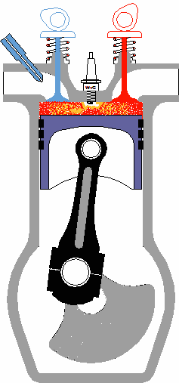
三、凸轮机构的分类
3
按凸轮高副的锁合方式分类
（1）力锁合
利用重力、弹簧力或其他外力使从动件与凸轮轮廓始终保持接触。

Slide 23
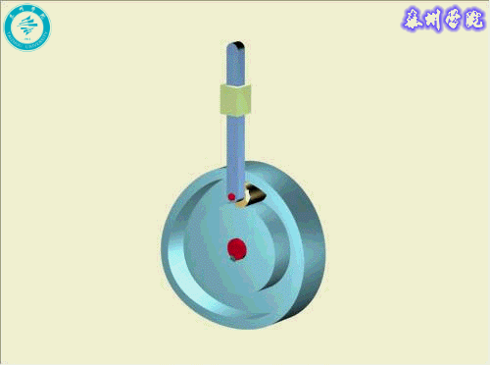
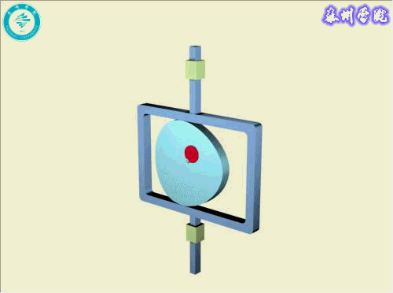
三、凸轮机构的分类
（2）形锁合
利用高副元素本身的几何形状使从动件与凸轮轮廓始终保持接触。
等宽凸轮机构
封闭槽凸轮

Slide 24
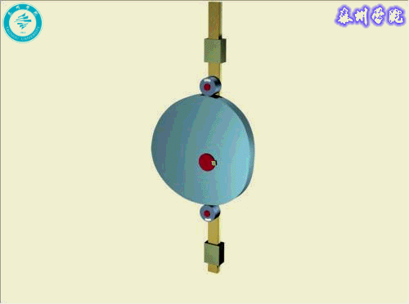
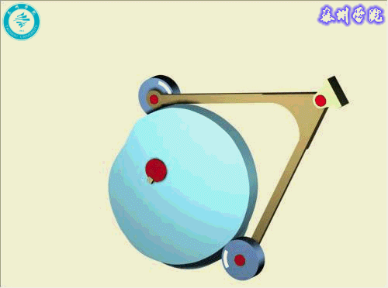
三、凸轮机构的分类
（2）形锁合
利用高副元素本身的几何形状使从动件与凸轮轮廓始终保持接触。
等径凸轮机构
共轭凸轮机构

Slide 25
三、凸轮机构的分类
盘形凸轮
按两活动构件之间相对运动特性分类
平面凸轮机构
移动凸轮
空间凸轮机构－圆柱凸轮
尖底从动件
按从动件运动
副元素形状分类
滚子从动件
平底从动件
按凸轮高副的锁合方式分类
力锁合
形锁合

Slide 26
掌握凸轮机构的组成；
掌握凸轮机构的优缺点；
熟悉凸轮机构的种类。
小结

